Slide 1

NHIỆT LIỆT CHÀO MỪNG CÁC THẦY CÔ GIÁO VÀ CÁC EM HỌC SINH ĐẾN VỚI TIẾT HỌC
Cô giáo: LÊ THỊ LINH THANH
Trường THCS Bạch Đằng- Quận Hồng Bàng

Slide 2
EM ĐI GIỮA BIỂN VÀNG
Em đi giữa biển vàng Nghe mênh mang trên đồng lúa hát Hương lúa chín thoang thoảng bay Làm lung lay hàng cột điện Làm xáo động cả hàng cây
Em đi giữa biển vàng Nghe mênh mang trên đồng lúa hát Bông lúa trĩu trong lòng tay Như đựng đầy mưa gió nắng Như mang nặng giọt mồ hôi Của bao người nuôi lúa lớn lúa ơi Của bao người nuôi lúa lớn lúa ơi

Slide 3

Tiết 37
NÓI QUÁ

Slide 4
PHIẾU HỌC TẬP 01
Nêu ý nghĩa của các từ in đậm có trong các câu sau:
Câu |  | Thành ngữ có sử dụng BPTT Nói quá | Ý nghĩa
a | Đêm tháng năm chưa nằm đã sáng Ngày tháng mười chưa cười đã tối. (Tục ngữ)
b | Cày đồng đang buổi ban trưa, Mồ hôi thánh thót như mưa ruộng cày. (Ca dao)

Slide 5
a. Đêm tháng năm chưa nằm đã sáng
Ngày tháng mười chưa cười đã tối.
(Tục ngữ)
Chưa nằm đã sáng = Đêm ngắn
Chưa cười đã tối = Ngày ngắn
=> Phóng đại về tính chất của hiện tượng thời tiết
b. Cày đồng đang buổi ban trưa
Mồ hôi thánh thót như mưa ruộng cày
Ai ơi bưng bát cơm đầy
Dẻo thơm một hạt đắng cay muôn phần
(Ca dao)
thánh thót như mưa ruộng cày
= Mồ hôi rơi nhiều, liên tục
=> Phóng đại về mức độ của sự việc
=> Nói phóng đại sự thật

Slide 6
Sử dụng biện pháp nói quá | Không sử dụng biện pháp nói quá
Đêm tháng năm chưa nằm đã sáng Ngày tháng mười chưa cười đã tối. | Đêm tháng năm đêm ngắn Ngày tháng mười ngày ngắn.
Cày đồng đang buổi ban trưa, Mồ hôi thánh thót như mưa ruộng cày. | Cày đồng đang buổi ban trưa, Mồ hôi rơi nhiều và liên tục.
Hay, gây ấn tượng
Bình thường, không gây ấn tượng

Slide 7
* GHI NHỚ
Nói quá là biện pháp tu từ phóng đại mức độ, quy mô, tính chất của sự vật, hiện tượng được miêu tả để nhấn mạnh, gây ấn tượng, tăng sức gợi cảm.

Slide 8
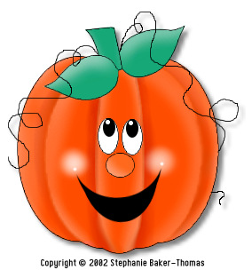
QUẢ BÍ KHỔNG LỒ
Hai anh chàng cùng đi qua một khu vườn trồng bí. Anh A thấy quả bí to vội kêu lên : - Chà quả bí to thật!
Anh B cười mà bảo rằng: -Thế thì lấy gì làm to! Tôi đã từng thấy quả bí to hơn nhiều. Có một lần tôi trông thấy quả bí to bằng cả cái nhà đằng kia kìa!
Anh A nói ngay: -Thế thì lấy gì làm lạ! Tôi còn nhớ có một bận tôi còn trông thấy cái nồi to bằng cả cái đình làng ta!
Anh B ngạc nhiên hỏi: - Cái nồi ấy dùng để làm gì mà to vậy?
Anh A giải thích: - Cái nồi ấy dùng để luộc quả bí anh vừa nói ấy mà.
Anh B biết bạn chế nhạo mình bèn nói lảng sang chuyện khác.
Theo Truyện cười dân gian

Slide 9
 | Nói quá | Nói khoác
Giống
Khác
Đều phóng đại mức độ, quy mô, tính chất của sự vật,
hiện tượng được miêu tả.
Mục đích: Nhấn mạnh, gây ấn tượng, tăng sức biểu cảm.
Mục đích: Làm người nghe tin vào những điều không có thật, tạo tiếng cười có ý nghĩa phê phán những kẻ khoác lác trong cuộc sống.

Slide 10
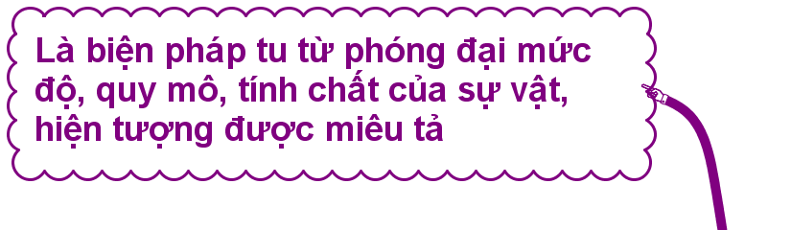



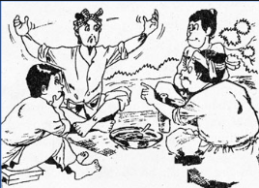
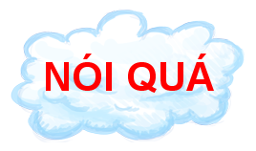


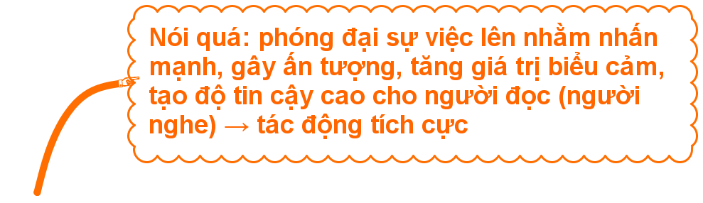

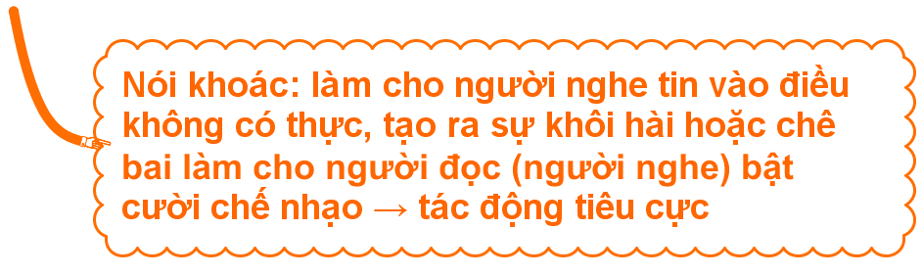

Slide 11
Câu | Ý nghĩa
a/ Bàn tay ta làm nên tất cả Có sức người sỏi đá cũng thành cơm.
b/ Anh cứ yên tâm, vết thương chỉ sướt da thôi. Từ sáng đến giờ em có thể đi lên đến tận trời được.
c/ […] Cái cụ bá thét ra lửa ấy lại xử nhũn mời hắn vào nhà xơi nước.
sỏi đá cũng thành cơm
Nhấn mạnh công sức lao động của con người
Thể hiện ý chí nghị lực cũng như sự lạc quan. Mặt khác còn trấn an tinh thần của mọi người, vết thương nhỏ chẳng có nghĩa lý gì.
đi lên đến tận trời được
thét ra lửa
Nhấn mạnh vào tính cách nhân vật. Thể hiện cụ Bá là người hống hách, uy quyền.

Slide 12
Yếu tố | Yêu cầu |  | Điểm
Hình thức | - Chữ viết rõ ràng, không sai lỗi chính tả. - Trình bày sạch đẹp. |  | 0.5 0.5
Nội dung | a. | - Thành ngữ nói quá: Sỏi đá cũng thành cơm. - Ý nghĩa: Nhấn mạnh công sức lao động của con người. | 1.5 1.5
 |  | - Thành ngữ nói quá: đi lên đến tận trời. - Ý nghĩa: Thể hiện ý chí nghị lực cũng như sự lạc quan. Mặt khác còn trấn an tinh thần của mọi người, vết thương nhỏ chẳng có nghĩa lý gì. | 1.5 1.5
 | b. | - Thành ngữ nói quá: Thét ra lửa. - Ý nghĩa: Nhấn mạnh vào tính cách nhân vật. Thể hiện cụ Bá là người hống hách, uy quyền. | 1.5 1.5

Slide 13
Bài 2: Điền các thành ngữ sau đây vào chỗ trống/....../ để tạo thành biện pháp tu từ nói quá: Bầm gan tím ruột; Chó ăn đá gà ăn sỏi; Nở từng khúc ruột; Ruột để ngoài da; Vắt chân lên cổ.
a. Ở nơi ............................................ thế này, cỏ không mọc nổi nữa là trồng rau trồng cà.
b. Nhìn thấy tội ác của giặc ai ai cũng .........................
c. Cô Nam tính tình xởi lởi,.........................
d. Lời khen của cô giáo làm cho nó ...........................
e. Bọn giặc hoảng hồn .......................................mà chạy.

Slide 14
Giải thích nghĩa các thành ngữ:
Bầm gan tím ruột:ùng căm giận, uất ức hoặc đau đớn.
- Chó ăn đá, gà ăn sỏi: đất đai cằn cỗi, thời tiết khắc nghiệt
- Nở từng khúc ruột: rất vui sướng.
- Ruột để ngoài da: người vô tâm, nghĩ gì nói nấy, không giữ kín được điều gì.
- Vắt chân lên cổ: chạy hết tốc lực, rướn hết sức mà chạy, chạy rất nhanh.
vô cùng căm giận, uất ức hoặc đau đớn.
đất đai cằn cỗi, thời tiết khắc nghiệt
rất vui sướng.
người vô tâm, nghĩ gì nói nấy, không giữ kín được điều gì.
chạy hết tốc lực, rướn hết sức mà chạy, chạy rất nhanh.

Slide 15
Bài 2: Điền các thành ngữ sau đây vào chỗ trống/....../ để tạo thành biện pháp tu từ nói quá: Bầm gan tím ruột; Chó ăn đá gà ăn sỏi; Nở từng khúc ruột; Ruột để ngoài da; Vắt chân lên cổ.
a. Ở nơi ............................................ thế này, cỏ không mọc nổi nữa là trồng rau trồng cà.
b. Nhìn thấy tội ác của giặc ai ai cũng .........................
c. Cô Nam tính tình xởi lởi,.........................
d. Lời khen của cô giáo làm cho nó ...........................
e. Bọn giặc hoảng hồn .......................................mà chạy.
chó ăn đá gà ăn sỏi
bầm gan tím ruột
ruột để ngoài da
nở từng khúc ruột
vắt chân lên cổ

Slide 16
NHÌN HÌNH ĐOÁN THÀNH NGỮ
Luật chơi:
Các em sẽ nhìn vào hình ảnh và đoán tên các thành ngữ có sử dụng phép nói quá kết hợp với biện pháp so sánh. Nếu trả lời đúng sẽ nhận được 1 phần quà.
TRÒ CHƠI

Slide 17
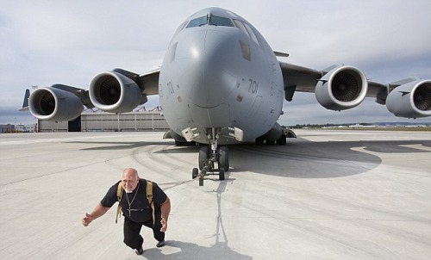
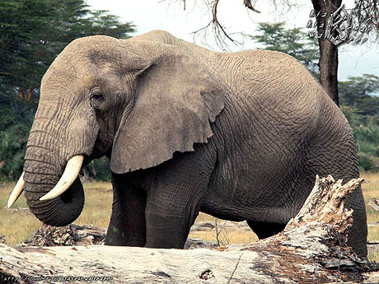
KHỎE NHƯ VOI

Slide 18
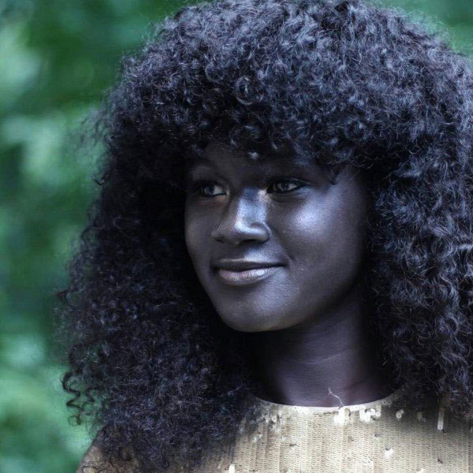
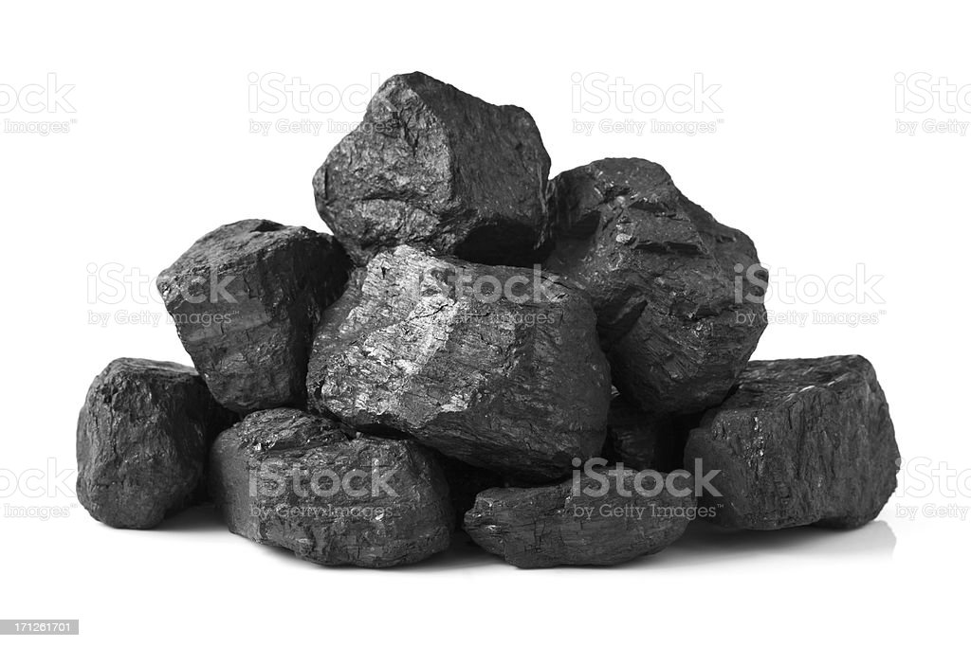
ĐEN NHƯ THAN

Slide 19
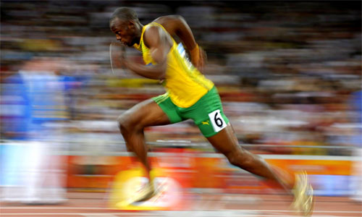
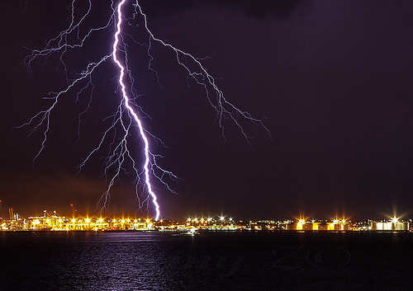
NHANH NHƯ CHỚP

Slide 20
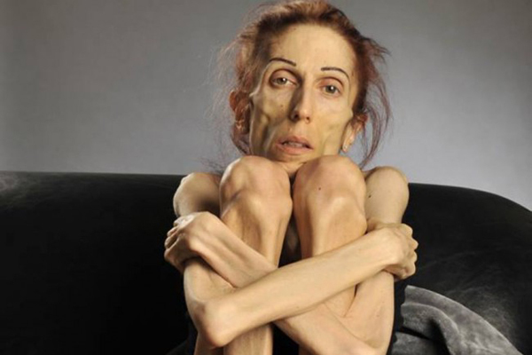
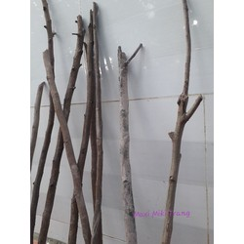
GẦY NHƯ QUE CỦI

Slide 21

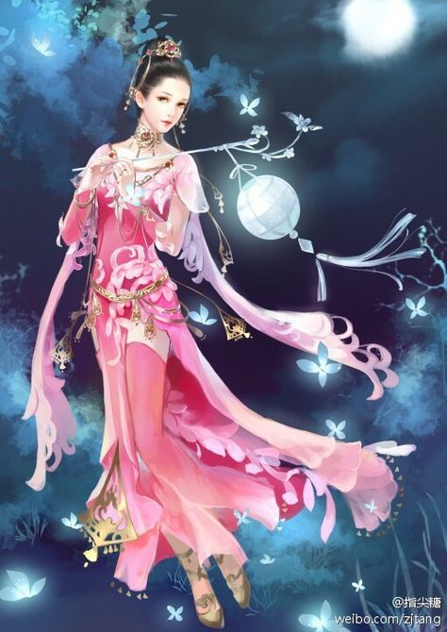
ĐẸP NHƯ TIÊN

Slide 22

* Hướng dẫn học ở nhà.
Làm tiếp bài tập 3,4 vào vở.
Sưu tầm một số câu ca dao và thơ văn có sử dụng phép nói quá .
Chuẩn bị “Thông tin về ngày Trái Đất năm 2000”.
+ Lập bảng thống kê theo mẫu/ SGK

Slide 23
Xin chân thành cảm ơn
Các thầy cô giáo và các em học sinh!

